Slide 1
Герб моей семьи
МБДОУ ДС № 10
Подготовила: воспитатель средней группы Виктория Викторовна Иванова
г. Темрюк

Slide 2
Актуальность проекта:
В результате наблюдения было выявлено, что дети имеют элементарные представления о своей семье, но не знают о родословной и традициях своей семьи.
Исходя из этой проблемы, возникла необходимость в создании данного проекта «Герб моей семьи». Тем самым формирование у детей любви к своим близким людям, осознание причастности каждого человека к судьбе своей семьи.

Slide 3
Цель проекта :
Формировать у детей понятие «СЕМЬЯ»
Задачи проекта:
1)Дать детям представление о семье.
2)Воспитывать любовь и уважение к членам семьи.
3)Учить проявлять о них заботу.
4)Развивать коммуникативные навыки.
5)Обогащать отношения детей и родителей опытом совместной творческой деятельности.
Возраст участников: дети 4-5лет. Тип проекта: долгосрочный, семейный, индивидуальный.

Slide 4
Формы организации проекта:
С детьми:
Беседы; занятия; рассматривание семейных альбомов, картин, иллюстраций; выставки детских работ по проекту «Семья» в ДОУ; дидактические и сюжетно-ролевые игры по проекту «Семья»; заучивание стихов, пословиц, поговорок про семью; творческая речевая деятельность; утренники, развлечения; конкурсы; театрализованная деятельность; сочинение рассказов и сказок о семье;
С родителями:
Наглядная пропаганда; беседы и консультации; конкурсы; семейная гостиная;

Slide 5
Предполагаемые итоги реализации проекта
1.Знание информации о семье.
2.Понимание значимости семьи в жизни человека.
3.Умение организовывать сюжетно-ролевые игры на основе имеющихся знаний о семье.
4.Сформирование знания о некоторых культурных традициях своей семьи, любимых занятий членов семьи, понимание того, как проявляются в семье забота, любовь, уважение друг другу.

Slide 6
Что такое семья
Семья-это труд, друг о друге забота.
Семья-это много домашней работы.
Семья-это Важно!
Семья-это сложно!
Но счастливо жить одному НЕВОЗМОЖНО

Slide 7
Разработка проекта
1.Донести до участников проекта значимость темы.
2.Создать развивающую среду: подобрать игрушки, атрибуты для игровой, театрализованной деятельности, дидактические игры, иллюстрированный материал, художественную литературу по теме «семья.»
3.Подобрать материалы для продуктивной деятельности детей.

Slide 8
Выполнение проекта
Основные направления развития образовательных областей
Социально- личностное развитие
Социализация:
-развитие игровой деятельности;
-формирование гендерной, семейной принадлежности;
-приобщение к общепринятым нормам и правилам;
-развитие взаимоотношений со взрослыми и сверстниками;

Slide 9
труд
-развитие трудовой деятельности;
-формирование первичных представлений о труде взрослых
Сюжетно-ролевые игры:
«семья», « день рождения» , «детский сад» ,»в гостях» , «поликлиника», «больница» ,»кукла заболела» ,»магазин»,»салон красоты».
Дидактические игры:
«чьи детки?», «кому что ?», «моя квартира»,»разложи по местам»,»кем быть?» «третий лишний»,»полезные и вредные привычки».
Строительные игры:
«мебель для комнаты», «моя квартира», «строим дом»,»магазин»
Игры- драматизации:
«репка», «три поросёнка», «три медведя».

Slide 10
Познавательно – речевое развитие
коммуникация
-развитие свободного общения со взрослыми и детьми
-развитие всех компонентов речи в разных формах и видах детской деятельности;
познание
-формирование представлений об окружающих предметах, их назначении;
-расширение кругозора;
-знакомство с профессиями взрослых;

Slide 11
Чтение художественной литературы
-приобщение детей к литературе;
-развитие литературной речи;
Тематические беседы по темам:
«давайте познакомимся» ,«моё имя», «моя семья»,»профессии моих родителей»,» «как я помогаю маме».»мой выходной день»;
сюжетные картинки ,иллюстрации по теме «семья»;
речевое творчество детей:»вот какая мама- золотая прямо»;
чтение рассказов, сказок, стихов , пословиц и поговорок о семье:
А. Барто «Помощница»;Л. Драгунский «Денискины рассказы»;
Ш. Перро»Красная Шапочка»; р.н,сказка «Сестрица Алёнушка и братец Иванушка»4К. Чуковский « Мойдодыр»; И. Токмакова «Вот какая мама» и др.

Slide 12
художественно – эстетическое развитие
Развитие продуктивной деятельности детей
рисование:
«мамин портрет». «мой папа «,» это –Я».,»мой дом»,»мой любимый питомец»,»картинка в подарок» и др.
аппликация:
«платье для мамы».»галстук для папы»,»дом мой»,»ваза с цветами»,»бабушке в подарок « и др.

Slide 13
взаимодействие с родителями
-помощь в изготовлении атрибутов для сюжетно- ролевых игр;
-мини –альбомы «Моя семья»
-составление творческого рассказа «Наш выходной день» и его презентация ;
-участие в проведении досуга «Мама, папа ,я – дружная семья»

Slide 14
Выполнение проекта.
Мини- альбомы « моя семья»
Совместное участие детей и родителей

Slide 15
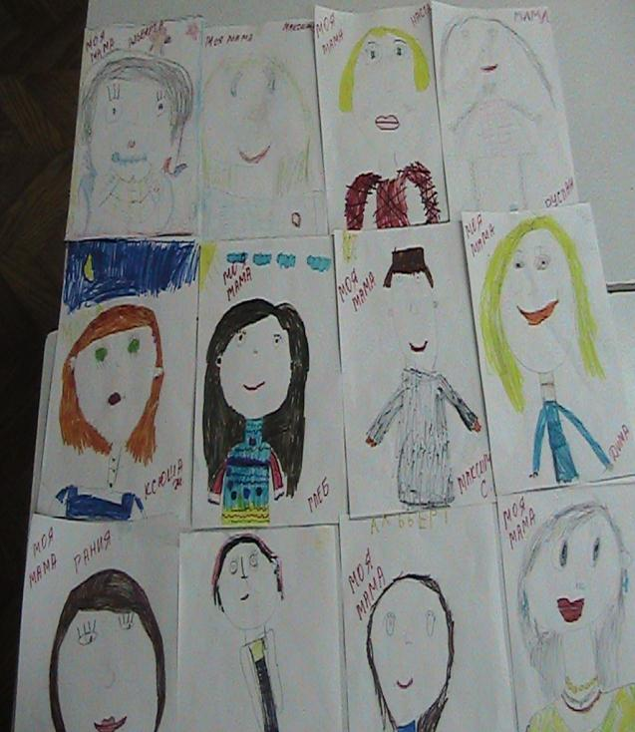
Выставка рисунков:
« Портрет моей мамы!»
Я портрет нарисовала,
Постаралась от души.
От старания сломала
Все свои карандаши.
И оранжевый сломала...
Всё равно портрет красивый,
Потому, что это - мама!!!»

Slide 16
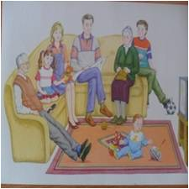
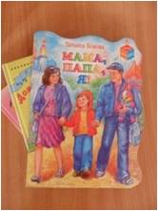
Рассматривание сюжетных картинок ,
иллюстраций по теме «семья»;
чтение художественной литературы:
рассказы, сказки , стихи, пословицы и поговорки о семье.

Slide 17
Аппликация
«дом мод»
«платье для мамы»
«шарфик папе»

Slide 18
Детское речевое творчество
« моя мама»

Slide 19
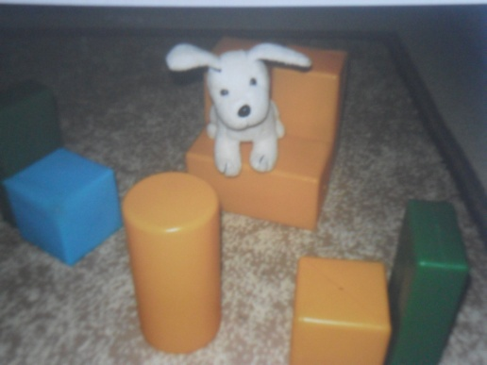
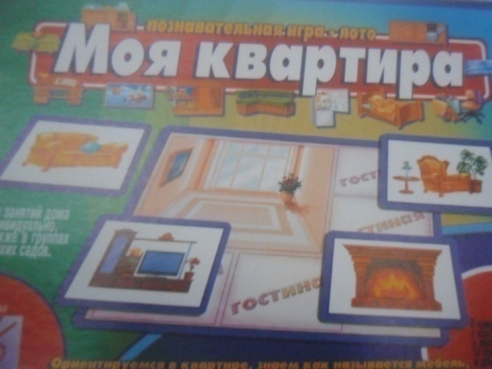
Строительные игры
Дидактические игры

Slide 20
Сюжетно – ролевые игры
семья

Slide 21
«магазин»

Slide 22
«больница»
«поликлиника»

Slide 23
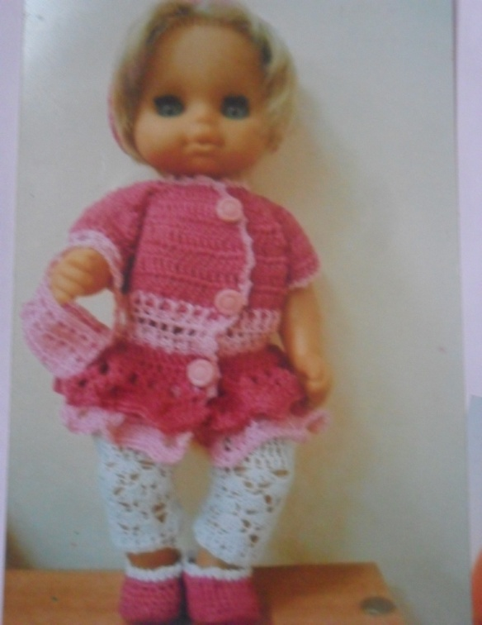
Взаимодействие с родителями
Творческие рассказы « мой выходной день»
Помощь в изготовлении атрибутов к сюжетно – ролевым играм

Slide 24
«салон красоты»

Slide 25
ВЫВОД
Особенность этого проекта, на мой взгляд, в том, что вместе с семьей мы не только будем познавать и осваивать новое, но и будем активно трудиться и отдыхать в одной команде «Воспитатели – дети – родители», где родители превратятся из наблюдателей в активных участников жизни детей в детском саду.

